Slide 1
第八章 问答系统基础
本章内容主要取自John M. Prager
“Question Answering Tutorial”和王强“Research on Intelligent Information Retrieval System for Tourism Domain”

Slide 2
问答系统基础
问答简史
术语
基于文本的问答的核心问题
问答系统基本结构
问答系统的相关技术

Slide 3
问答简史
带有自然语言接口的专家系统NLP
  SHRDLU (MIT博士研究生Winograd, 1972)：
    积木世界中机器人与控制者问答
    语法语义推理技术的首次完整的实际的展示
带有自然语言接口的数据库
  LUNAR (Woods,1973)
    用于查询月球地质数据,协助地质学家查询分析阿波罗11号在月球采集的岩石标本的成分,回答用户的问题，数据库中有13000条化学分析规则和10000条文献论题索引
    采用的扩充转移网络和过程语义分析
  LIFER/LADDER (Hendrix et al. 1977)
    回答有关美国海军军舰的问题
    采用了语义文法，将领域知识也编入了文法
自然语言处理+逻辑
  CHAT-80 (Warren & Pereira, 1982)
    采用prolog实现的自然语言问答系统，能够回答世界地理方面的问题

Slide 4
问答简史（续）
首个现代意义上的问答系统
  MURAX (Kupiec, 2001)
    为百科全书提供一个自然语言接口
NLP + 手工编写与标注的资源（例如：自然语言问答对）
  AskJeeves (www.ask.com)
  START (Katz, 1997)
    http://start.csail.mit.edu/
    最早面向文本的问答，近年来拓展到多媒体

Slide 5
问答简史（续）
IR + NLP
  TREC
    Text REtrieval Conference
    组织者
      NIST(National Institute of Standards and Technology)，政府部门
      DARPA(Defense Advanced Research Projects Agency)，军方
    会议情况
      评测会议
      1992~2006，15届
    总目标：支持在信息检索领域的基础研究，提供对大规模文本检索方法的评估办法

Slide 6
TREC8-9中的部分“事实类问题”
9: How far is Yaroslavl from Moscow?
15: When was London's Docklands Light Railway constructed?
22: When did the Jurassic Period end?
29: What is the brightest star visible from Earth?
30: What are the Valdez Principles?
73: Where is the Taj Mahal?
134: Where is it planned to berth the merchant ship, Lane Victory, which Merchant Marine veterans are converting into a floating museum?
197: What did Richard Feynman say upon hearing he would receive the Nobel Prize in Physics?
198: How did Socrates die?
199: How tall is the Matterhorn?
200: How tall is the replica of the Matterhorn at Disneyland?
227: Where does dew come from?
269: Who was Picasso?
298: What is California's state tree?

Slide 7
术语
问题类型Question Type
答案类型Answer Type
问句焦点Question Focus
问句主题Question Topic
候选段落Candidate Passage
候选答案Candidate Answer

Slide 8
问句类型
问句类型: 对问句的分类，用以区分不同的处理策略以及答案的格式
  E.g. TREC2003
    事实型问题 FACTOID: “How far is it from Earth to Mars?”
    列表型问题: “List the names of chewing gums”
    定义型问题 DEFINITION: “Who is Vlad the Impaler?”
  其他可能的类型:
    关系型问题RELATIONSHIP: “What is the connection between Valentina Tereshkova and Sally Ride?”
    最型问题: “What is the largest city on Earth?”
    是非问题 YES-NO: “Is ben ladin alive?”
    观点问题 OPINION: “What do most Americans think of gun control?”
    原因/结果问题 CAUSE&EFFECT: “Why did Iraq invade Kuwait?”
    …

Slide 9
答案类型
答案类型: 问句所对应的目标的类型
. E.g.
  人 PERSON (from “Who …”)
  地点PLACE (from “Where …”)
  时间DATE (from “When …”)
  数量NUMBER (from “How many …”)
  …
  以及
  解释EXPLANATION (from “Why …”)
  方法METHOD (from “How …”)
  …
答案类型通常与系统采用的命名实体识别系统所能够识别的类型紧密相关

Slide 10
问句焦点
问句焦点: 问句所需查询的属性或者实体、
E.g.
  “In what state is the Grand Canyon（大峡谷）?”
  “What is the population of Bulgaria?”
  “What colour is a pomegranate（石榴）?”

Slide 11
问句主题
问句主题:问句所讨论的对象或者事件
E.g. “What is the height of Mt. Everest?”
  height 是问句焦点
  Mt. Everest是问句主题

Slide 12
候选段落
候选段落:由搜索引擎响应用户问句而检索得到的文本片断（从一个单句到整篇文档）.
依赖于用户查询与索引的种类，候选段落并不保证一定有候选答案
搜索引擎给每个候选段落一个对应的相关分数

Slide 13
候选答案
候选答案: 问句的可能答案，是一小段文本（从一个词到一个句子或者更长，通常是一个名词短语），其类型与答案类型匹配（精确匹配或者模糊匹配）
在候选段落中查找候选答案
E.g.
  50
  Queen Elizabeth II
  September 8, 2003
  by baking a mixture of flour and water

Slide 14
基于文本的问答的核心问题
查找能够回答问题的文本片断
  找到候选段落
  与问句匹配并检查段落的语义
  抽取答案

Slide 15
基于文本的问答的核心问题
找到候选段落
如果文本数据全集数量较小，则可以逐一搜索
需要对好的段落进行定位
如果搜索的范围过宽，可能面对过多的噪声文档，造成系统精度的下降
如果搜索的范围过窄，则可能错过好的段落

Slide 16
基于文本的问答的核心问题
匹配
候选段落的语义与问句的语义进行匹配
  包含在段落中的问句中的词汇
  基于相似程度来打分
  基于语法关系来打分
  基于语义关系来打分
  。。。。。。

Slide 17
基于文本的问答的核心问题
答案抽取
找到与答案类型匹配的候选答案

Slide 18
问答系统的基本结构
See for example Abney et al., 2000; Clarke et al., 2001; Harabagiu et al.; Hovy et al., 2001; Prager et al. 2000
语料库或者网络
自然语言问句
问句分析
查询
查找
答案类型
文本/段落
答案抽取
答案

Slide 19
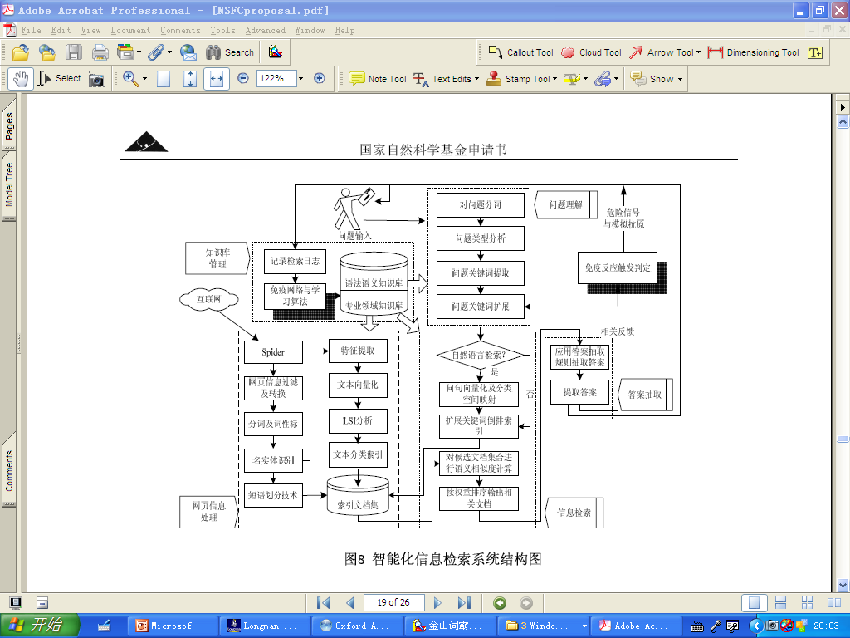

Slide 20
问答系统的相关技术
网络相关支撑技术
  网页爬虫
  基于Google API以及百度API的搜索引擎搜索结果挖掘
  多内码支持
  网页重复判定与去重
  网页正文内容提取
数据库索引技术
  PAT 树，B+ 树，哈希库
  对Smart系统、indri系统的中文移植
  Berkerly DB, My SQL, Oracle

Slide 21
问答系统的相关技术(续)
智能化信息检索模型研究
  现有的主要信息检索模型
    布尔模型
    向量空间模型
    概率模型
  基于结构映射理论的新型信息检索模型-系统相似模型
    向量空间模型的本源理论模型
    通用性理论模型

Slide 22
问答系统的相关技术(续)
自然语言处理技术
  分词与词性标注
  命名实体识别
  文本摘要
  文本分类
  文本聚类
  语言浅层分析
  问句分析
  问句/答案匹配以及排序

Slide 23
问答系统的相关技术(续)
面向智能化信息检索的危险式人工免疫网络研究
基于多智能体的系统集成技术研究
……

